Slide 1
Сестринская помощь при инфекционных заболеваниях
Лекция № 1
Преподаватель Спевакова Е.А.

Slide 2
Инфекционные болезни – обширная группа заболеваний человека, вызванных патогенными вирусами, бактериями (в том числе риккетсиями и хламидиями) и простейшими.

Slide 3
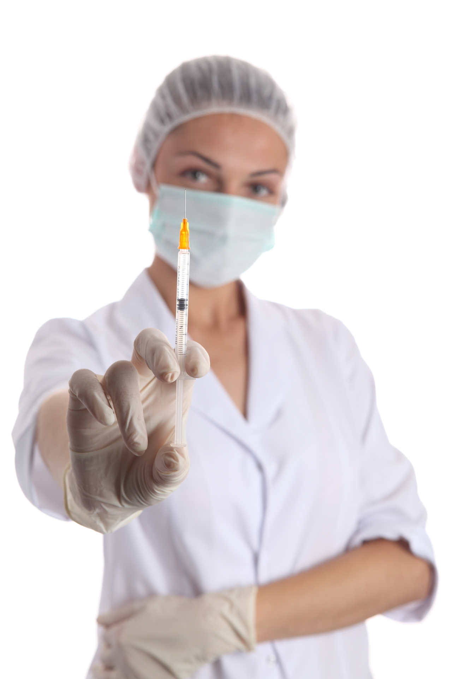
Инфекция – сложный комплекс взаимодействия возбудителя и макроорганизма в определенных условиях внешней и социальной среды, включающий динамически развивающиеся патологические, защитно-приспособительные, компенсаторные реакции (объединяющиеся под названием «инфекционный процесс»).

Slide 4
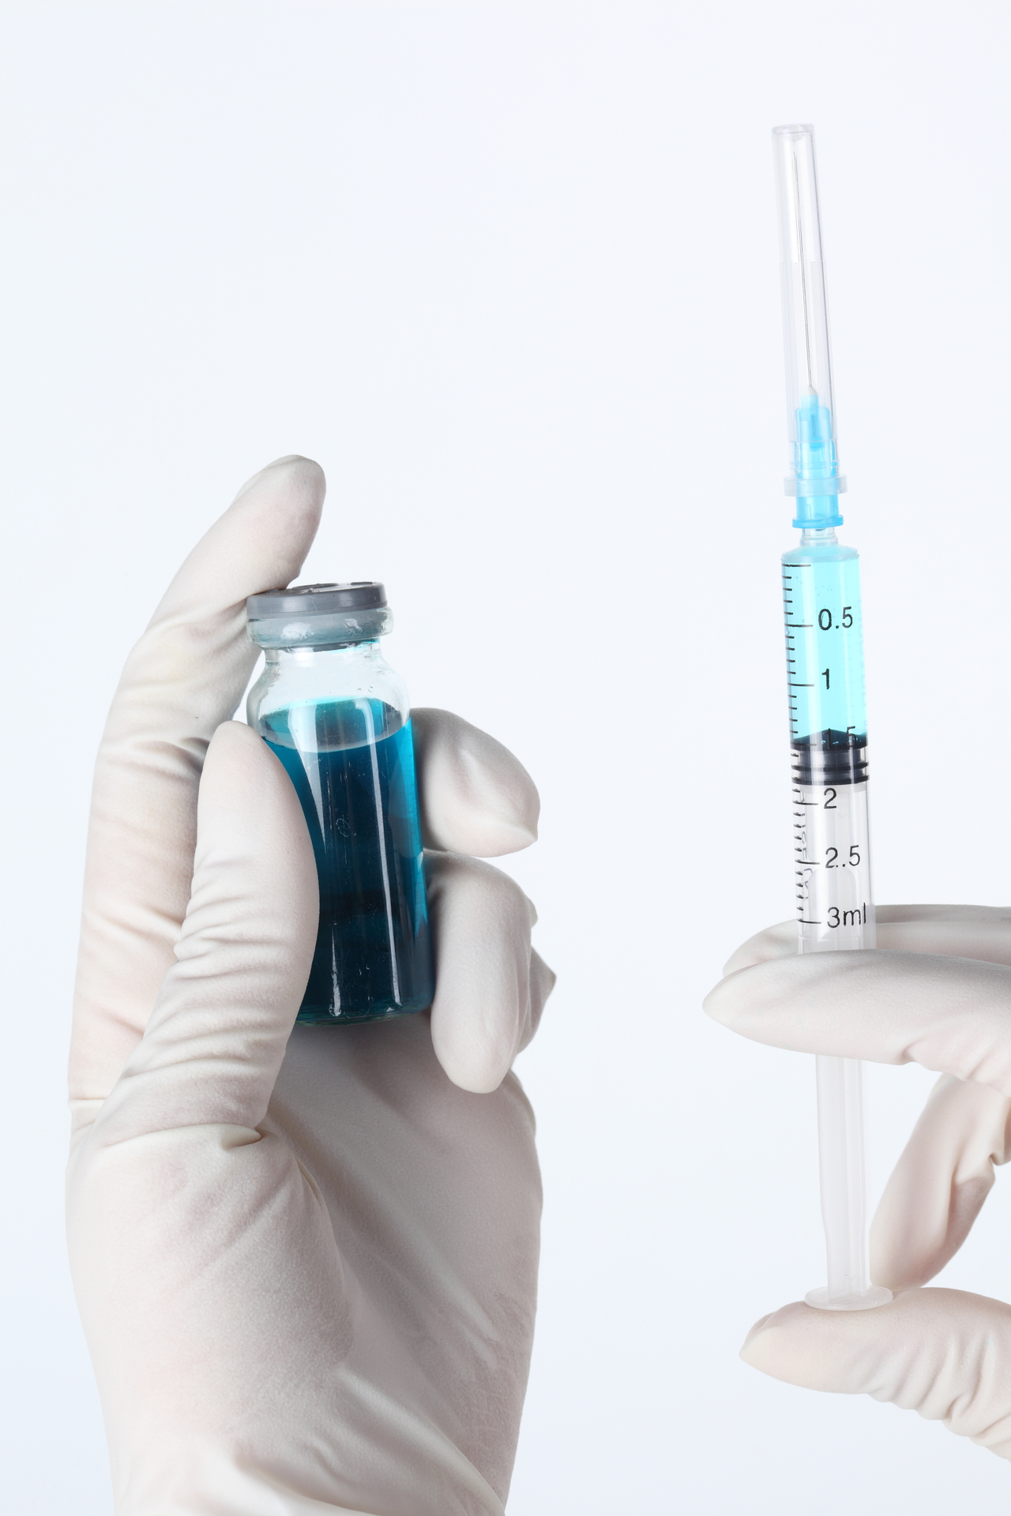
Инфекционный процесс – совокупность физиологических защитных и патологических реакций, возникающих в ответ на взаимодействие возбудителя и макроорганизма. Взаимодействие возбудителя и макроорганизма не обязательно приводит к заболеванию. Инфицированность еще не означает развития болезни.

Slide 5
Инфекционная болезнь -
крайняя степень проявления инфекционного процесса, характеризующаяся биологическими, клиническими и эпидемиологическими признаками; другими словами – это частный случай инфекционного процесса.

Slide 6
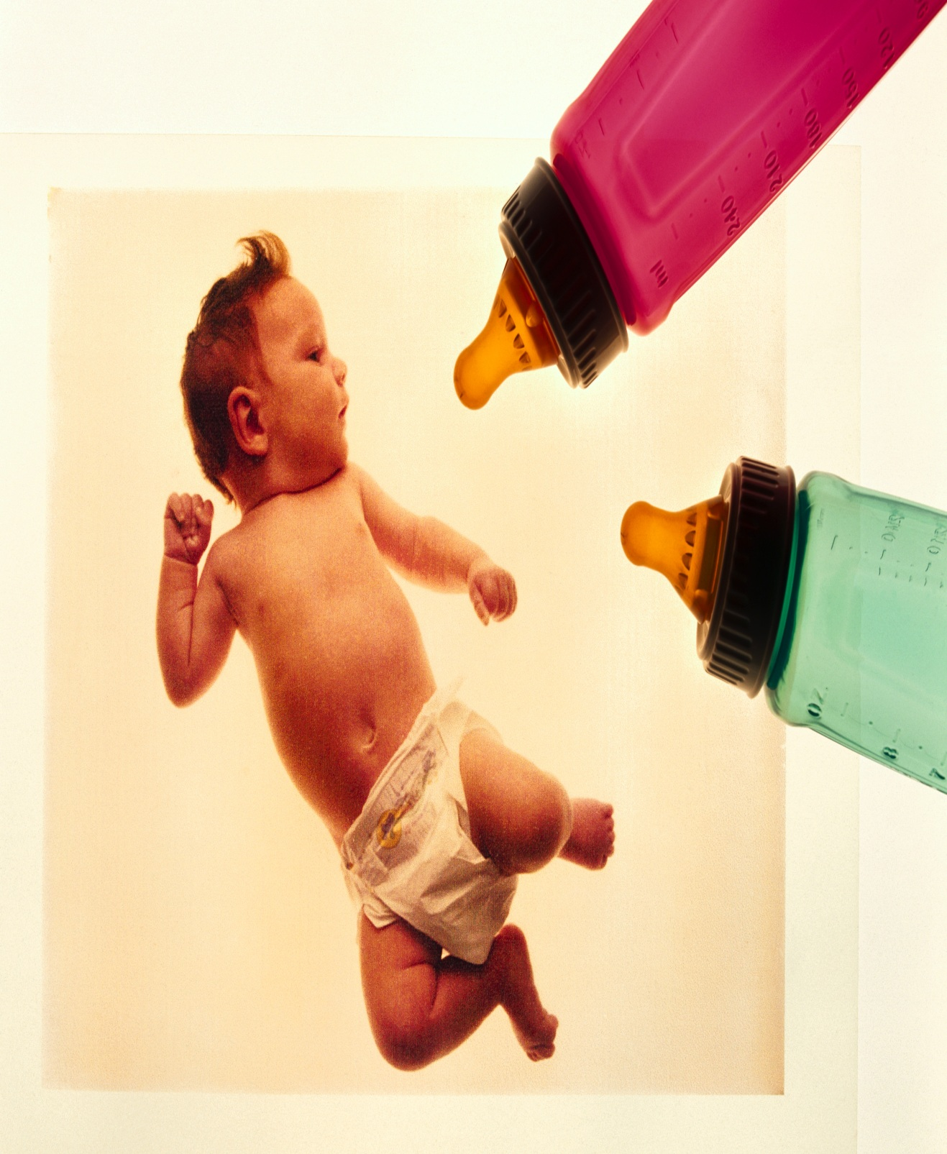
Инфекционный больной –
это человек, который страдает конкретной инфекционной болезнью, имеющей свои особенности (критерии).

Slide 7
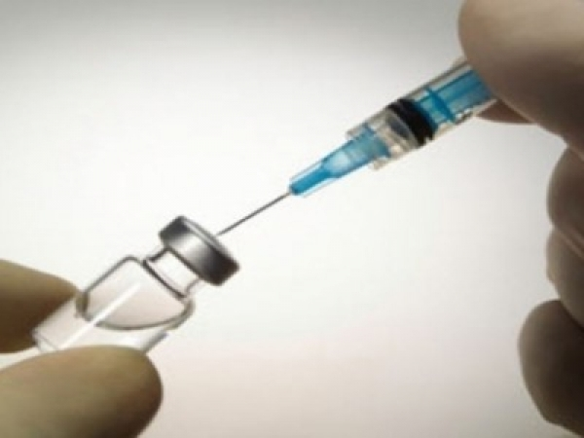
Защитные реакции в зависимости от входных ворот инфекции.
I. Входные ворота – верхние дыхательные пути.
1. Лимфоидная ткань.
2. Лейкоциты.
3. Интерферон.
4. Бактерицидное действие секретов желез.
5. Чихание.
6. Кашель.

Slide 8
II. Входные ворота – желудочно-кишечный тракт.
1. Бактерицидное действие слюны (лизоцим).
2. Бактерицидное действие соляной кислоты желудка.
3. Бактерицидное действие желчи в тонком кишечнике.
4. Лимфоидная ткань (солитарные фолликулы и Пейеровы бляшки).
5. Нормальная бактериальная флора толстой кишки (наличие кишечной палочки, выделяющей молочную кислоту).
6. Рвота.

Slide 9
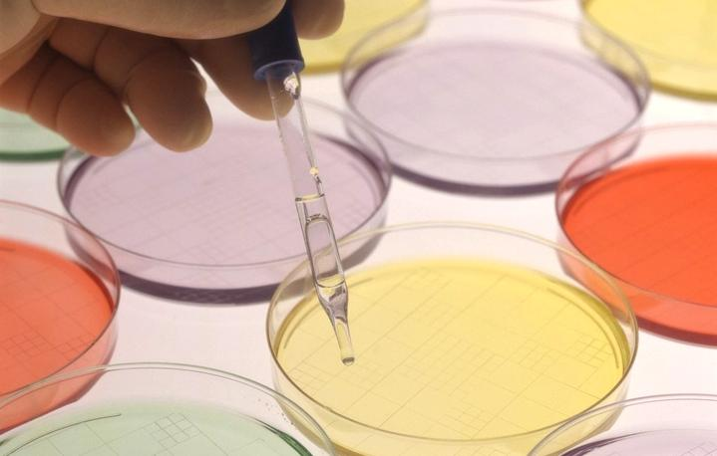
III. Входные ворота – кожа.
1. Чистая кожа имеет кислую реакцию среды.
2. Секрет потовых желез.
3. При нарушении целостности кожи – воспалительный процесс.

Slide 10
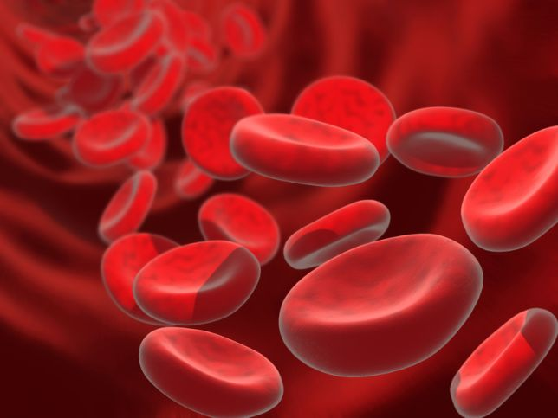
IV. Входные ворота – кровь.
1. Фагоцитоз и иммунные реакции организма.

Slide 11
Формы инфекционного процесса.
Острые инфекции
Хронические инфекции
Носительство инфекции
Рецидив
Суперинфекция
Реинфекция –

Slide 12
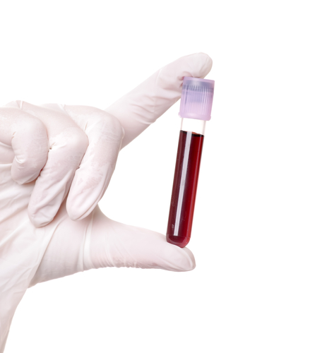
Инфекционная болезнь – крайняя степень инфекционного процесса.

Slide 13
Особенности инфекционных заболеваний.
1. Инфекционные больные выделяют во внешнюю среду возбудителей, то есть являются источником заразного начала.
2. Как правило, имеют острое течение. В связи с этим возникает необходимость быстрого неотложного решения вопросов об оказании срочной помощи больному.

Slide 14
3. Инфекционные болезни сопровождаются явлениями интоксикации, поэтому у больного часто развиваются нервно-психические расстройства.
4. Клиническое выздоровление при инфекционных болезнях, как правило, намного опережает полное восстановление возникших в организме человека органических и функциональных расстройств.
5. Сезонность.

Slide 15
6. После каждого инфекционного заболевания вырабатывается иммунитет.
7. Инфекционные заболевания встречаются в виде спорадических случаев, групповых (пищевые токсикоинфекции), эпидемий, пандемий (грипп).

Slide 16
Свойства специфических возбудителей.
Патогенность
Вирулентность
Токсигенность

Slide 17
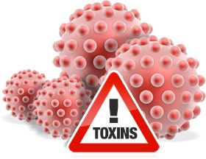
Токсины
Экзотоксины
Эндотоксины

Slide 18
Периоды инфекционного заболевания.
инкубационный (скрытый) период;
продромальный период ;
период основных проявлений болезни;

Slide 19
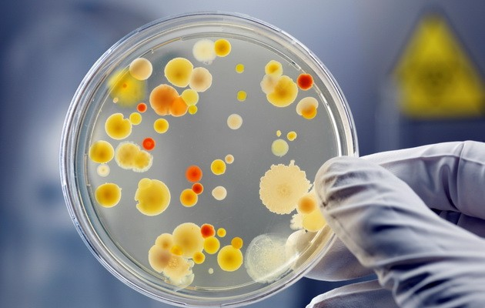
Исход заболеваний:
1. Выздоровление.
2. Переход в хроническую форму.
3. Бактерионосительство:
• Острое – до 3-х месяцев;
• Хроническое – свыше 3-х месяцев;
• Транзиторное – кратковременное, продолжительностью 10-14 дней.
4. Летальный исход.

Slide 20
Впервые последовательно выдержанную классификацию инфекционных болезней, основанную на едином признаке (локализация возбудителя в организме), предложил Л. В. Громашевский
кишечные инфекции
инфекции дыхательных путей
кровяные инфекции
инфекции наружных кожных покровов

Slide 21
Инфекционные болезни классифицируются по источнику инфекции:
1. Антропонозы – заболевания, передающиеся от человека к человеку и свойственные человеку.
2. Зоонозы – болезни, свойственные животным, но к которым может быть восприимчив и человек.

